Slide 1
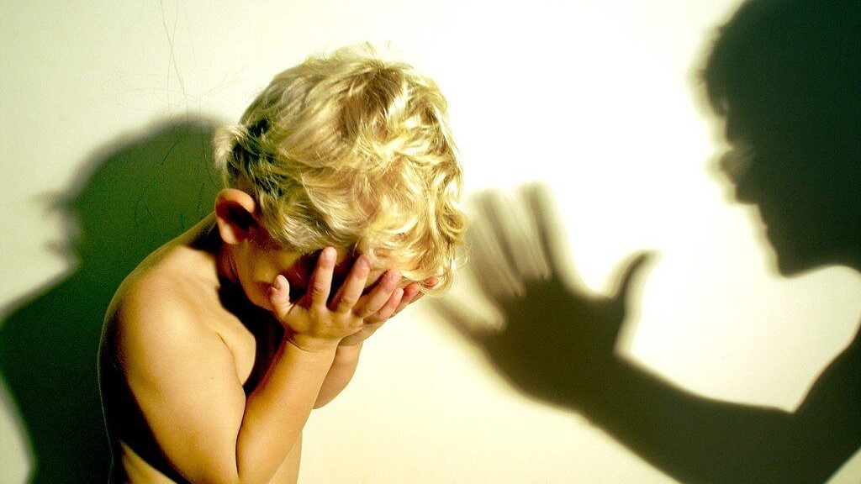
ЖЕСТОКОЕ ОБРАЩЕНИЕ С ДЕТЬМИ. ПРИЧИНЫ И ПОСЛЕДСТВИЯ.

Slide 2
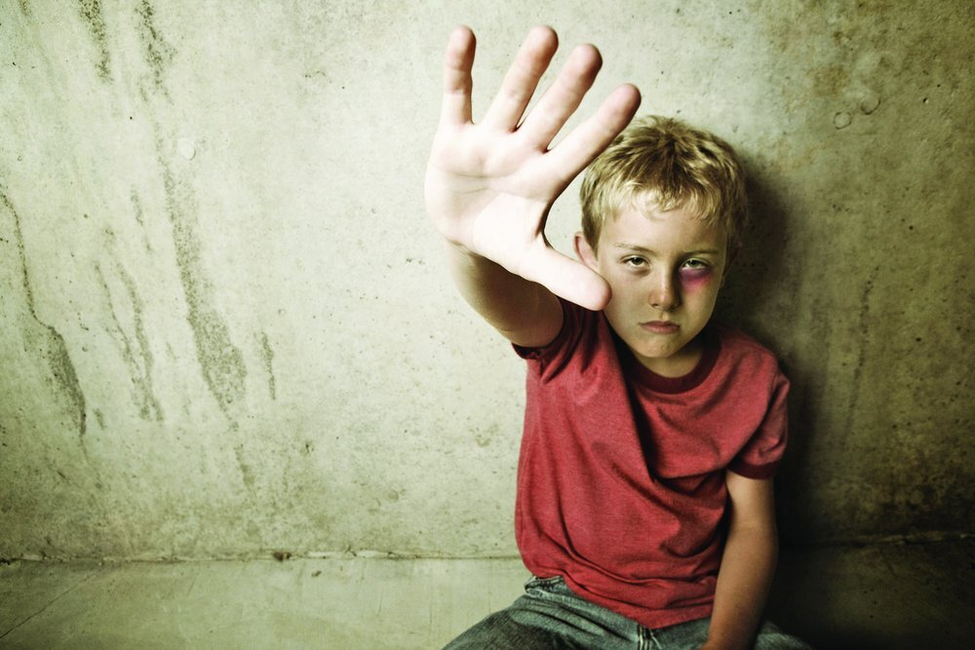
Насилие в той или иной форме совершается в каждой четвертой российской семье.
Ежегодно около 2 млн.детей в возрасте до 14 лет избиваются родителями;
Для 10% этих детей исходом становится смерть, а для 2 тыс.-самоубийством;
Более 50 тыс.детей в течение года уходят из дома, спасаясь от собственных родителей,
а 25 тыс.несовершеннолетних находятся в розыске.

Slide 3
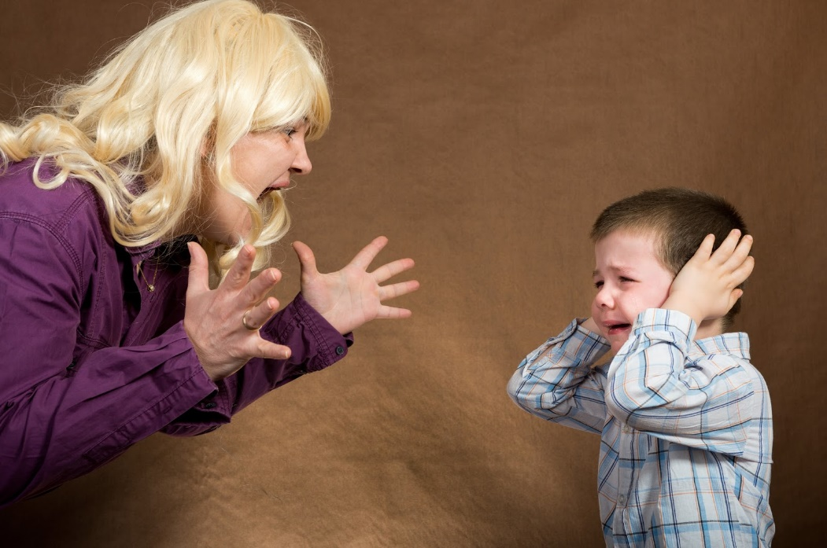
Основная причина жестокого обращения с детьми – внутренняя агрессивность - эмоциональное состояние, возникающее как реакция на переживание непреодолимости каких-то барьеров или недоступность чего-то желанного.

Slide 4
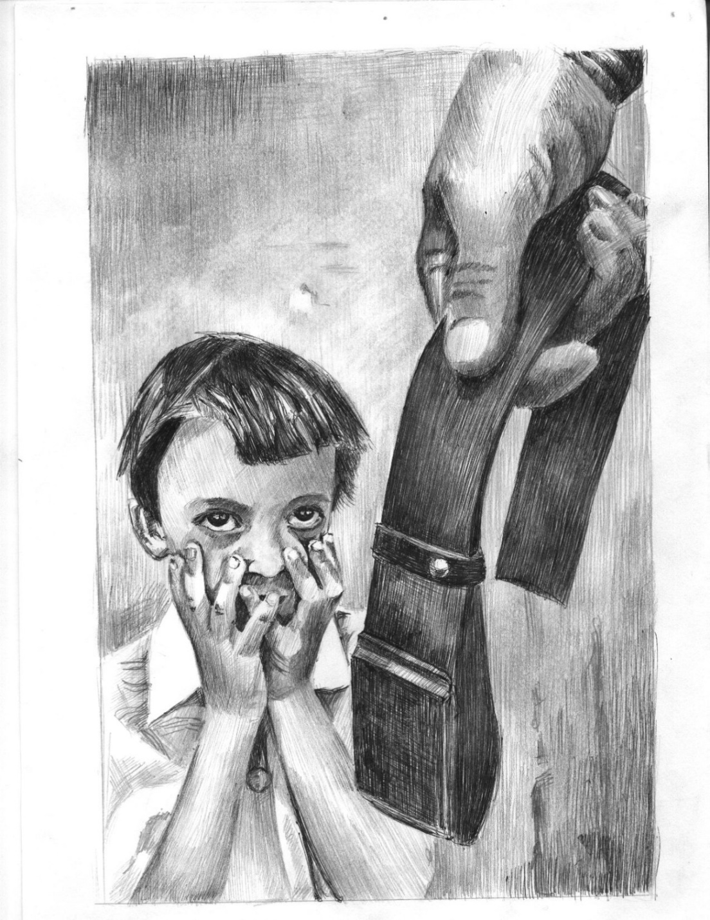
Физическое насилие;
Пренебрежение;
Сексуальное насилие;
Психологическое жестокое обращение.

Slide 5
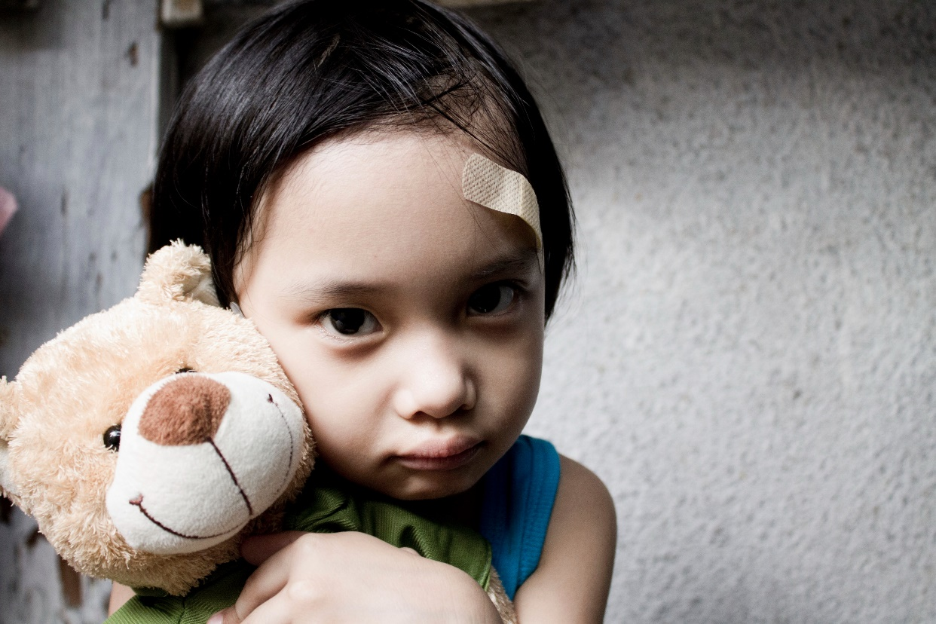
ПРЕНЕБРЕЖЕНИЕ
Пренебрежение основными нуждами ребенка
(моральная жестокость) – это отсутствие со стороны родителей или лиц, их заменяющих, элементарной заботы о нем, а также недобросовестное выполнение обязанностей по
воспитанию ребенка, в результате чего его здоровье и развитие нарушаются.

Slide 6
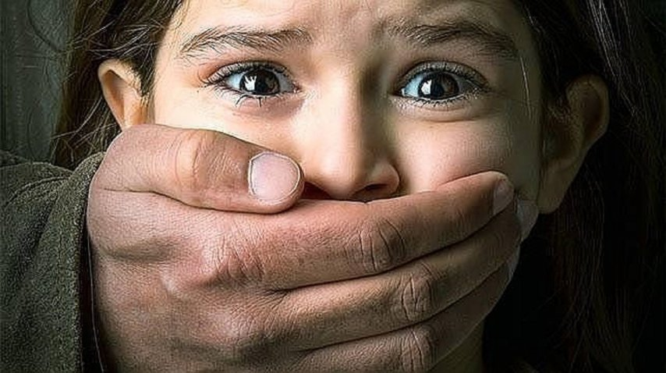
Чаще всего пренебрегают основными нуждами детей родители или лица, их заменяющие:
- алкоголики, наркоманы;
- лица с психическими расстройствами;
- юные родители, не имеющие опыта и навыков родительства;
с низким социальным-экономическим уровнем жизни;
имеющие хронические заболевания, инвалидность, умственную отсталость;
перенесшие жестокое обращение в детстве;
социально изолированные.

Slide 7
Последствия пренебрежения
Внешние проявления:
Утомленный сонный вид, бледное лицо, опухшие веки;
У грудных детей обезвоживание, опрелости, сыпи;
Неряшливая одежда, не соответствует сезону и размеру ребенка;
Нечистоплотность, несвежий запах.
Физические признаки:
Отставание в весе и росте от сверстников;
Педикулез, чесотка;
Частые «несчастные случаи», гнойные и хронические инфекции;
Запущенный кариес;
Отсутствие надлежащих прививок;
Задержка речевого и психического развития.
Особенности поведения:
Постоянный голод и жажда,; может красть пищу, рыться в отбросах;
Воровство;
- неумение играть и взаимодействовать со сверстниками.

Slide 8
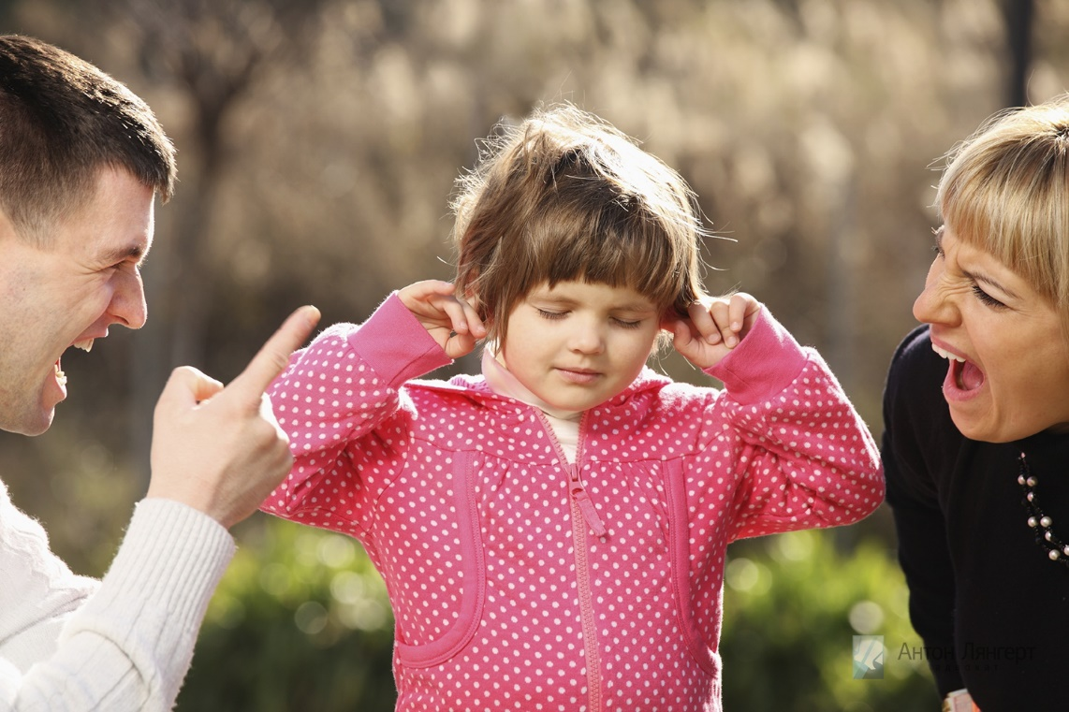
ПСИХОЛОГИЧЕСКОЕ НАСИЛИЕ
Эмоциональным (психологическим) насилием является однократное или хроническое психическое воздействие на ребенка или его отвержение со стороны родителей и других взрослых, вследствие чего у ребенка нарушаются эмоциональное развитие, поведение и способность к социализации.

Slide 9
К психологическому насилию относится:
угрозы в адрес ребенка, проявляющиеся в словесной форме без применения физической силы;
оскорбление и унижение его достоинства;
открытое неприятие и постоянная критика;
лишение ребенка необходимой стимуляции, игнорирование его основных нужд в безопасном окружении, родительской любви;
предъявление к ребенку чрезмерных требований, не соответствующих его возрасту или возможностям;
однократное грубое психическое воздействие, вызвавшее у ребенка психическую травму;
преднамеренная изоляция ребенка, лишение его социальных контактов;
вовлечение ребенка или поощрение км антисоциальному или деструктивному поведению (алкоголизм, наркомания и др.)

Slide 10
Особенности детей,
подвергающихся эмоциональному (психологическому) насилию:
Задержка психического развития;
Невозможность сконцентрироваться, плохая успеваемость;
Низкая самооценка;
Эмоциональные нарушения в виде агрессии, гнева (часто обращенных против самого себя), подавленное
состояние;
Избыточная потребность во внимании;
Депрессия, попытки суицида;
Неумение общаться со сверстниками (заискивающее поведение, чрезмерная уступчивость или агрессивность);
Ложь, воровство, девиантное поведение (или «отклоняющееся», асоциальное) поведение;
Нервно-психические и психосоматические заболевания: неврозы, энурез, тики, расстройства сна, нарушения аппетита, ожирение, кожные заболевания, астма и т.д.)

Slide 11
Группы риска детей по эмоциональному насилию
Дети от нежеланной беременности, похожие на нелюбимых родственников жены или мужа;
Дети раннего возраста;
Дети-инвалиды, дети с наследственными заболеваниями или другими особенностями;
Дети из семей с деспотичным, авторитарным, контролирующим стилем воспитания и взаимоотношений;
Дети из семей, где внутрисемейное насилие является стилем жизни;
Дети, родители (или один из родителей) которых употребляют алкоголь, наркотики, страдают депрессией;
Дети, в семье которых много социально-экономических и психологических проблем.

Slide 12
Особенности поведения взрослых,
совершающих эмоциональное насилие.
Не утешают ребенка, когда тот в этом нуждается;
Публично оскорбляют, бранят, унижают, осмеивают;
Сравнивают с другими детьми не в его пользу, постоянно сверхкритично относятся к нему;
Обвиняют его во всех своих неудачах, делают из него «козла отпущения».

Slide 13
Сексуальное насилие над детьми
Данный вид насилия характеризуется или как вовлечение зависимых, психически и физиологически незрелых детей и подростков в сексуальные действия, нарушающие общественные табу семейных ролей, которые они еще не могут полностью понять и на которые не в состоянии дать осмысленного согласия. Сексуальное насилие рассматривается как вариант особо жестокого обращения с детьми.

Slide 14
Сексуальное насилие чаще всего происходит в семьях, где:
Патриархально-авторитарный уклад;
Плохие взаимоотношения ребенка с родителями, особенно с матерью;
Конфликтные отношения между родителями;
Мать ребенка чрезмерно занята на работе;
Ребенок долгое время жил без родного отца;
Вместо родного отца – отчим или сожитель матери;
Мать имеет хронические заболевания или инвалидность и подолгу лежит в больнице;
Родители (или один из них) являются алкоголиками, наркоманами, токсикоманами и пр.;
Родители (или один из них) имеют психические заболевания;
Мать в детстве подвергалась сексуальному насилию .

Slide 15
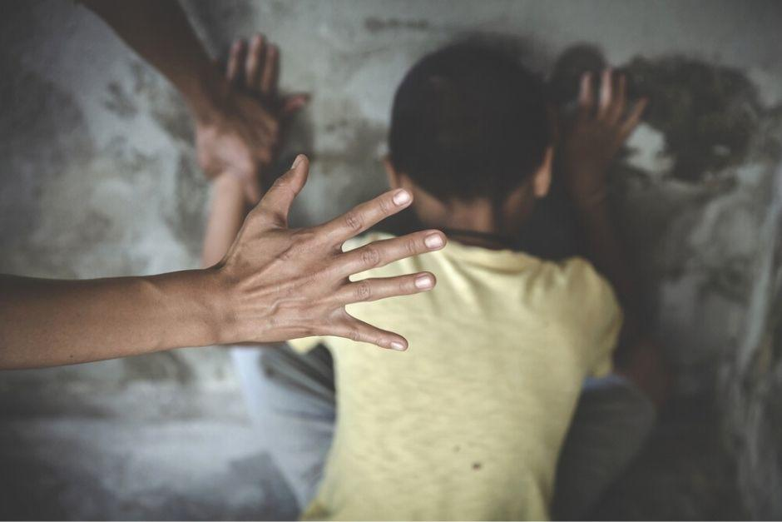
Физическое насилие.
Физическое насилие – это преднамеренное нанесение травм и/или повреждений ребенку, которые вызывают серьезные (требующие медицинской помощи) нарушения физического, психического здоровья, отставание в развитии.

Slide 16
Чаще всего это происходит в семьях, где:
убеждены, что физическое наказание является методом выбора для воспитания детей;
родители (или один из них) являются алкоголиками, наркоманами, токсикоманами;
родители (или один из них) имеют психическое заболевания;
нарушен эмоционально-психологический климат (частые ссоры, скандалы, отсутствие уважения друг к другу);
родители находятся в состоянии стресса в связи со смертью близких, потерей работы,
экономическим кризисом и пр.);
родители предъявляют чрезмерные требования к детям, несоответствующие их возрасту и уровню развития;
дети имеют особенности: недоношенность в анамнезе, наличие соматических или психических заболеваний; они гепирактивны, неусидчивы.

Slide 17
Физическое насилие проявляется как:
Удары по лицу
Тряски, толчки;
Затрещины;
Удушения;
Пинки;
Заключеие в запертом помещении, где они удерживаются силой;
Избиение ремнем, веревками;
Нанесение увечий тяжелыми предметами, даже ножом.

Slide 18
Распознавание факта физического насилия над ребенком.
Характер повреждений:
синяки, ссадины, раны, следы от ударов ремнем, укусов, прижигания горячими предметами, сигаретами, располагающиеся на лице, теле, конечностях;
ожоги горячими жидкостями кистей и ног в виде перчатки или носка (от погружения в горячую воду), а также на ягодицах.
повреждения и переломы костей, припухлость и болезненность суставов;
выбитые и расшатанные зубы, разрывы или порезы во рту, на губах;
участки облысения, кровоподтеки на голове;
повреждения внутренних органов;

Slide 19
Особенности психического состояния и поведения детей, позволяющие заподозрить физическое насилие в зависимости от поведения ребенка:
0-6 месяцев:
-малоподвижность;
Безразличие к окружающему миру;
Отсутствие или слабая реакция на внешние стимулы;
Редкая улыбка в возрасте 3-6 месяцев.
6 месяцев -1,5 года:
боязнь родителей;
боязнь физического контакта со взрослыми;
постоянная беспричинная настороженность;
плаксивость, постоянное хныканье, замкнутость;
испуг или подавленность при попытке взрослых взять
на руки.
1,5 – 3 года:
боязнь взрослых;
редкие проявления радости, плаксивость;
реакция испуга на плач других детей;
крайности в поведении – от чрезмерной агрессивности до безучастности.

Slide 20
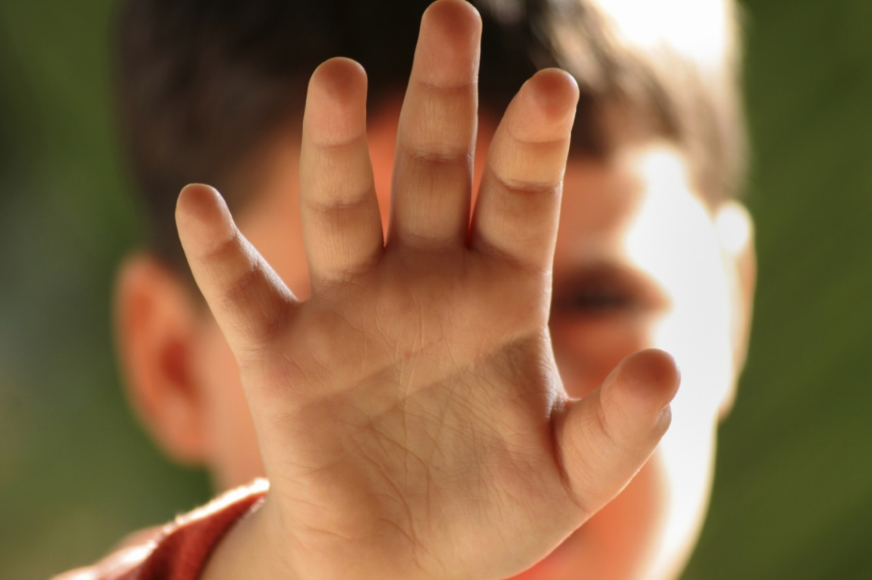
3 года – 6 лет:
Примирение со случившимся, отсутствие сопротивления;
Пассивная реакция на боль;
Болезненное отношение к критике, замечаниям;
Заискивающее поведение, чрезмерная уступчивость;
Псевдовзрослое поведение (внешне копирует поведение взрослых);
Негативизм, агрессивность;
Лживость, воровство;
Жестокость по отношению к животным;

Slide 21
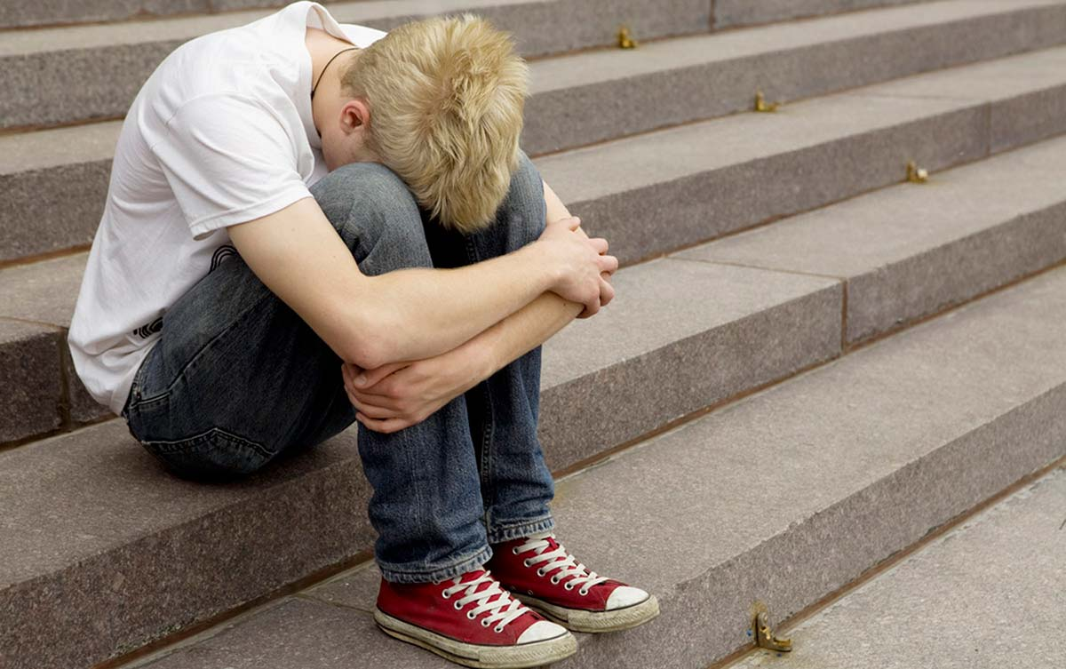
Младший школьный возраст:
стремление скрыть причину повреждений и травм;
одиночество, отсутствие друзей;
боязнь идти домой после школы;
Подростковый возраст:
побеги из дома;
суицидальные попытки;
делинквентное поведение (антиобщественное противоправное поведение человека) ;
употребление алкоголя, наркотиков.

Slide 22
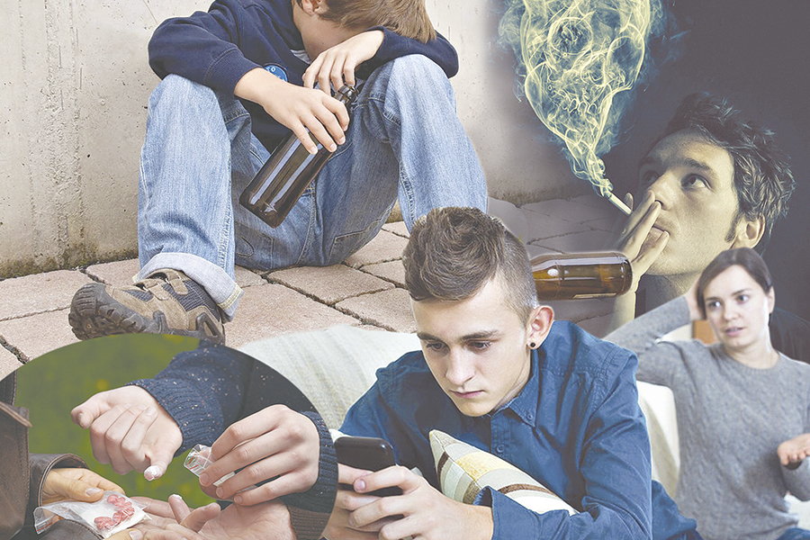
Последствия жестокого обращения с детьми в семье:
- уход в религиозные секты;
- объединения в неформальные группы криминальной и фашистской направленностью;
- агрессивное, преступное поведение детей;
- сбежавшие из дома дети умирают от холода, голода, становятся жертвами других детей,
также сбежавших от домашнего насилия.

Slide 23
В российском законодательстве существует несколько видов ответственности лиц, допускающих жестокое обращение с ребенком.
Административная ответственность
Лица, допустившие пренебрежение основными потребностями ребенка, не исполняющие обязанности по содержанию и воспитанию несовершеннолетних, подлежат административной ответственности в соответствии с Кодексом Российской Федерации об административных правонарушениях (ст. 5.35.). Рассмотрение дел по указанной статье относится к компетенции комиссий по делам несовершеннолетних и защите их прав.
Уголовная ответственность
Российское уголовное законодательство предусматривает ответственность лиц за все виды физического и сексуального насилия над детьми, а также по ряду статей за психическое насилие и за пренебрежение основными потребностями детей, отсутствие заботы о них (ст.ст.110-113, 115-119, 124, 125, 131-135, 156, 157 УК РФ).
Гражданско-правовая ответственность
Жестокое обращение с ребенком может послужить основанием для привлечения родителей (лиц, их заменяющих) к ответственности в соответствии с Семейным кодексом Российской Федерации.
ст. 69 Семейного кодекса РФ (лишение родительских прав),
ст. 73 Семейного кодекса РФ (ограничение родительских прав),
ст. 77 Семейного кодекса РФ (отобрание ребенка при непосредственной угрозе жизни ребенка или его здоровью).
Дисциплинарной ответственности могут быть подвергнуты должностные лица, в чьи обязанности входит обеспечение воспитания, содержания, обучения детей, допустившие сокрытие или оставление без внимания фактов жестокого обращения с детьми.

